Slide 1
Google Scholar Profile

Slide 2
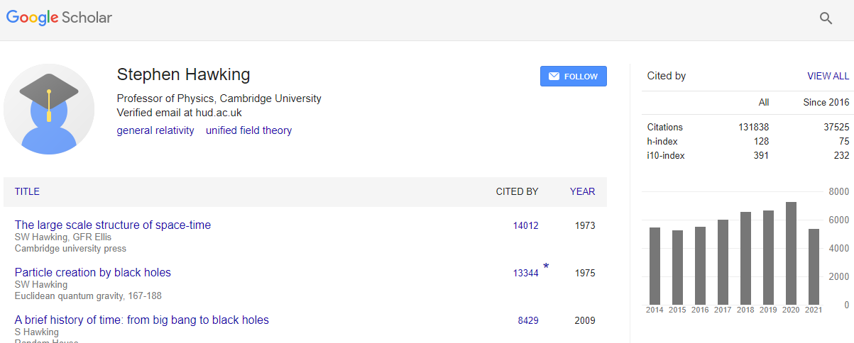
Google Scholar Profile
Notes:
จุดนี้คือข้อควรสังเกตส าหรับผู้ใช้งานทั่วไปที่ประสงค์จะเผยแพร่ผลงานของตนผ่าน Google Scholar ทั้งนี้เนื่องมาจาก การใช้งาน My Citation ในหน้าจอแสดงผลการสืบค้นของ Google Scholar นั้น จะปรากฏ หน้าที่แสดงผลงานการวิจัยหรือผลงานวาการต่างๆที่ผู้ใช้เคยตีพิมพ์เผยแพร่ผ่านระบบอินเทอร์เน็ตเท่นั้น ไม่ว่าจะเป็น บทความวิชาการ บทความวิจัย ตลอดจนวิทยานิพนธ์และดุษฎีนิพนธ์ต่างๆ ซึ่งข้อมูลของทรัพยากรสารสนเทศดังกล่าว จะต้องถูกบันทึกในระบบของมหาวิทยาลัยหรือสถาบันการศึกษาเท่านั้น เพราะกลไกการสืบค้นและจัดเก็บข้อมูลของ Google Scholar จะค้นหาจากเฉพาะในเว็บไซต์ที่ถูกก าหนดและลงทะเบียนยืนยันตัวตนผ่าน Google Scholar เท่านั้น ดังนั้น สถาบันการศึกษาต่างๆจึงควรให้ความส าคัญแก่ Google Scholar โดยอาจเริ่มต้นจากการสร้างคลังสารสนเทศ สถาบัน (Institutional Repository) เพื่อจัดเก็บผลงานวิชาการและงานวิจัย รวมถึงศึกษาวิธีการเชื่อมต่อข้อมูลจาก สถาบันของตนกับ Google Scholar ทั้งนี้เพราะแนวโน้มปัจจุบันของวงการการศึกษานั้น Google Scholar จะเป็น แหล่งข้อมูลที่น่าเชื่อถือ และได้รับการยอมรับอย่างเป็นวงกว้างในวงการวิชาการในอนาคตอย่างแน่นอน

Slide 3
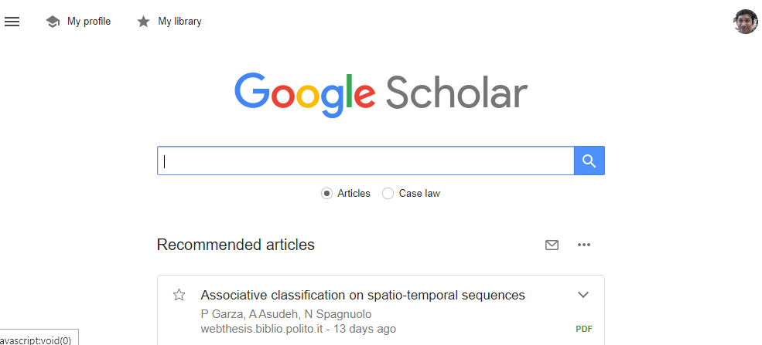
Google Scholar Profile

Slide 4
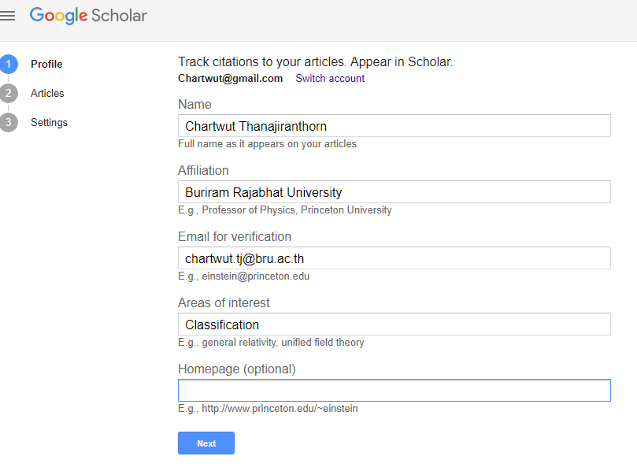
Google Scholar Profile
Insert Academic Profile

Slide 5
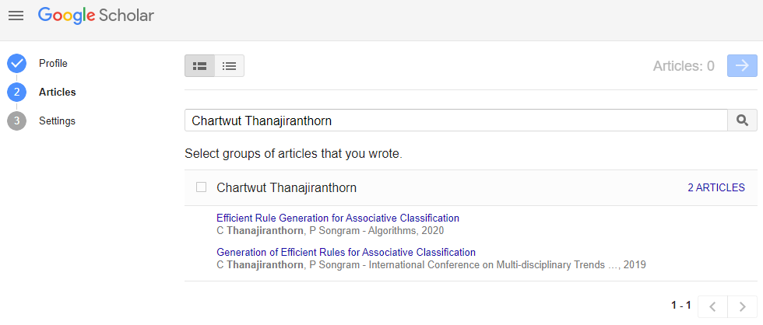
Google Scholar Profile
Select your own articles or co-authors

Slide 6
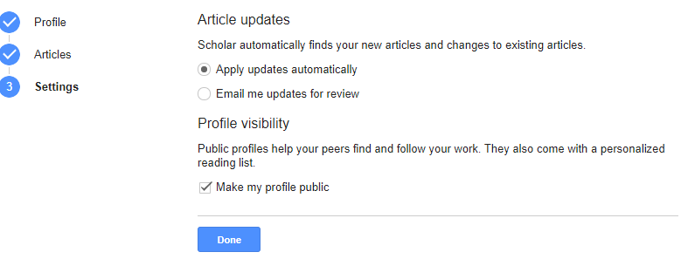
Google Scholar Profile
Public your profile

Slide 7
Google Scholar Profile
Verify email

Slide 8
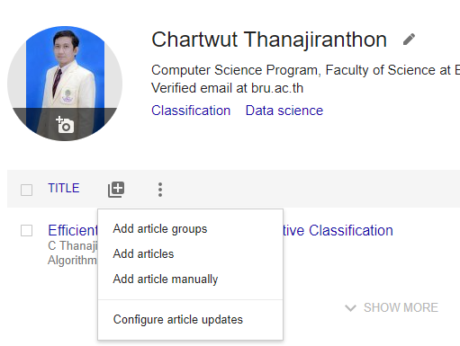
My Profile
Add articles manually

Slide 9
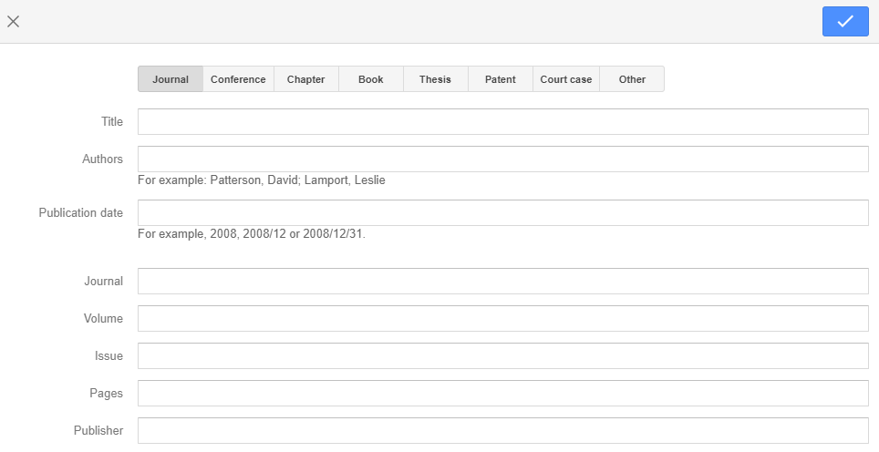
My Profile
Add articles manually

Slide 10
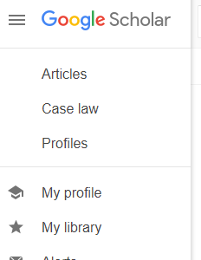
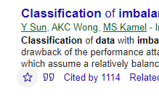
My Library
Bookmark articles you want to read later.
Organize articles.

Slide 11
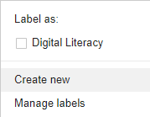
My Library
Create and apply labels to organize articles

Slide 12
My Library
Create and apply labels to organize articles

Slide 13
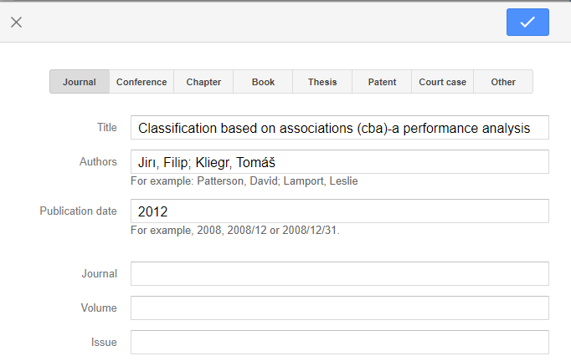
My Library
Edit the metadata
Notes:
Within your Google Scholar library, you can also edit the metadata associated with titles. This will often be necessary as Google Scholar citation data is often faulty.

Slide 14
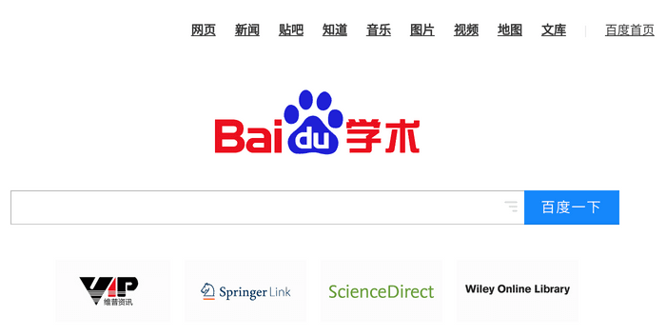
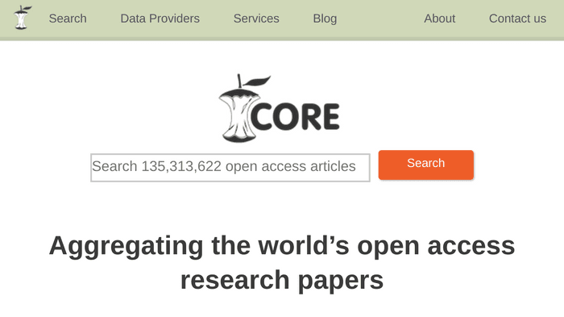
Alternatives to Google Scholar
Microsoft Academic
Base
Core
Science.gov
Semantic Scholar
Baidu Scholar
RefSeek
Notes:
There is Microsoft Academic which after its relaunch in 2015 seems to be the closest competitor. The new kid on the block is Semantic Scholar developed by the non-profit Allen Institute for Artificial Intelligence. It's currently corpus consists of about 40 million citations in computer.

Slide 15
Making your articles easily discoverable via Google Scholar

Slide 16
Prepare pdf file to be search engine compatible.
Title
Compact title with commonly know keywords.
font size 24 pt or greater, bold.
Avoid special characters, space, underscore, dash
Export or convert to pdf from source file, avoid paper scan.

Slide 17
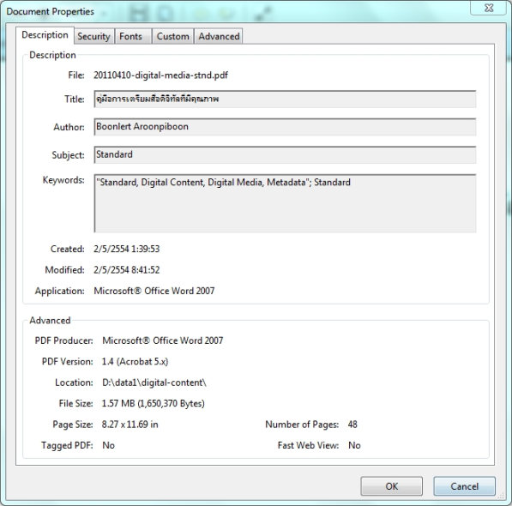
Define meta data
The title section should be no more than 70 characters long.
Use English metadata.

Slide 18
Remark
Does Google scholar compile peer-reviewed sources only?
No. Google Scholar collects research papers from all over the web also including grey literature and non-peer reviewed papers and reports.

Slide 19
Thank you

